Slide 1
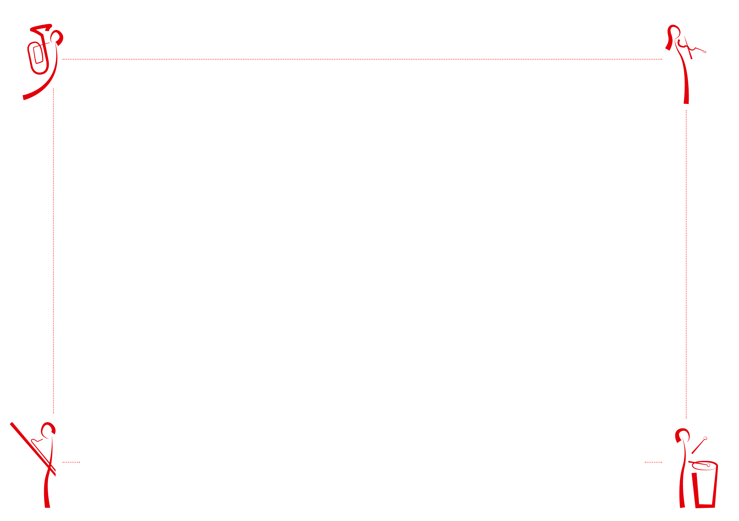


SLIDE 1 AVEC LES INDICATIONS - SLIDE 2 A UTILISER POUR VOTRE INVITATION - SLIDE 3 MODELE D'UNE INVITATION
Mettre le logo de la puissance invitante si besoin
Police Trade Gothic (ou Arial)
Prénom + Nom
Titre en italique ou dans un corps inférieur
Prénom + Nom
Titre en italique ou dans un corps inférieur
Prénom + Nom​
Titre en italique ou dans un corps inférieur​
ont le plaisir de vous convier
à l'inauguration de l'orchestre à l'école de …..
Jour + Date + Mois + Année + XXh
Lieu
Adresse exacte du lieu si nécessaire
Attention : Pas de logo au-dessus de la ligne bleue (limite du drapeau Marianne)
Centrer les logos horizontalement et de répartir les blancs entre eux
Les logos Gouvernement et Orchestre à l'Ecole ne peuvent bouger de place
Coordonnées de la puissance invitante + RSVP avec date limite + email et/ou téléphone pour la réponse
LOGO 1
Ex. Collectivités
LOGO 2
Ex.
Mécènes
LOGO 3
Ex. Partenaires

Slide 2
Mettre le logo de la puissance invitante
Prénom + Nom
Titre en italique ou dans un corps inférieur
Prénom + Nom
Titre en italique ou dans un corps inférieur
Prénom + Nom​
Titre en italique ou dans un corps inférieur​
ont le plaisir de vous convier
à l'inauguration de l'orchestre à l'école de …..
Jour + Date + Mois + Année + XXh
Lieu
Adresse exacte du lieu si nécessaire
Coordonnées de la puissance invitante + RSVP avec date limite + email et/ou téléphone pour la réponse
LOGO 1
Ex. Collectivités
LOGO 2
Ex.
Mécènes
LOGO 3
Ex. Partenaires

Slide 3


